Slide 1
MEDIA MENGAJAR
BUPENA
UNTUK SD/MI KELAS 1
PENDIDIKAN PANCASILA
Notes:
Warna tulisan BUPENA disesuaikan dgn jenjang kelas

Slide 2
BAB
1
Pancasila, Dasar Negara Indonesia
A. Garuda Pancasila
Garuda Pancasila adalah lambang negara Indonesia.
Warna pokok Garuda Pancasila adalah kuning keemasan.

Slide 3
Garuda Pancasila
Kepala Garuda Pancasila menengok ke arah kanan.
Warna kuning keemasan artinya keagungan atau kejayaan.
Garuda Pancasila melambangkan kejayaan Indonesia.

Slide 4
Kepala
Sayap
Leher
Perisai
Kaki
Pita
Pangkal ekor
Ekor

Slide 5
Sayap : 17
Ekor : 8
Pangkal ekor : 19
Leher : 45
Jika digabung menjadi: 17-8-1945
Hari Kemerdekaan Indonesia

Slide 6
Kaki Garuda Pancasila mencengkeram pita.
Pita bertuliskan semboyan negara kita.
Semboyan pada pita memiliki arti.
Artinya berbeda-beda, tetapi tetap satu.
Bhinneka tunggal ika

Slide 7
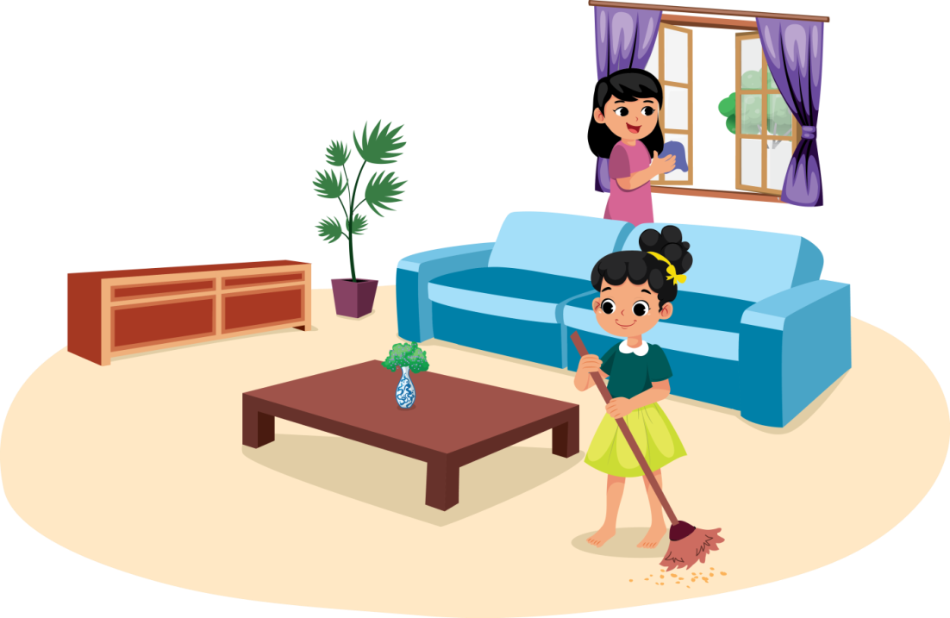
B. Bunyi Sila-Sila Pancasila
Pancasila merupakan pribadi bangsa.
Pancasila mencerminkan nilai-nilai yang baik.
Suka membantu ibu membersihkan rumah.

Slide 8
Panca berarti ‘lima’.
Sila berarti ‘dasar’.
Pancasila berarti lima dasar bernegara.
Setiap sila memiliki bunyi.

Slide 9
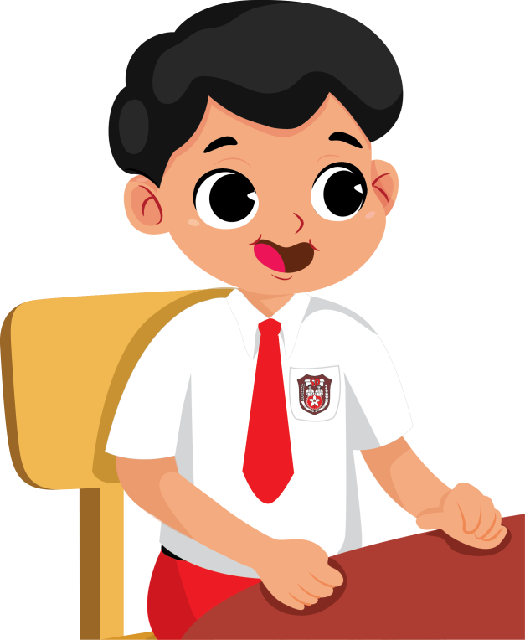
Bunyi sila-sila Pancasila:
Ketuhanan Yang Maha Esa.
Kemanusiaan yang adil dan beradab.
Persatuan Indonesia.
Kerakyatan yang dipimpin oleh hikmat kebijaksanaan dalam permusyawaratan/perwakilan.
Keadilan sosial bagi seluruh rakyat Indonesia.

Slide 10
C. Simbol Sila-Sila Pancasila
Di bsgian dada Garuda Pancasila, terdapat perisai.
Perisai memuat simbol sila Pancasila.
Setiap sila Pancasila memiliki simbol yang berbeda.

Slide 11
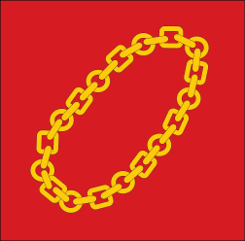
Simbol sila pertama: bintang emas.
Bunyi sila pertama: Ketuhanan Yang Maha Esa.
Simbol sila kedua: tali rantai
Bunyi sila kedua: Kemanusiaan yang adil dan beradab.
Simbol sila ketiga: pohon beringin
Bunyi sila ketiga: Persatuan Indonesia.

Slide 12
Simbol sila keempat: kepala banteng
Bunyi sila keempat: Kerakyatan yang dipimpin oleh hikmat kebijaksaan dalam permusyawaratan/perwakilan.
Simbol sila kelima: kapas dan padi
Bunyi sila keempat: Keadilan bagi seluruh rakyat Indonesia.

Slide 13
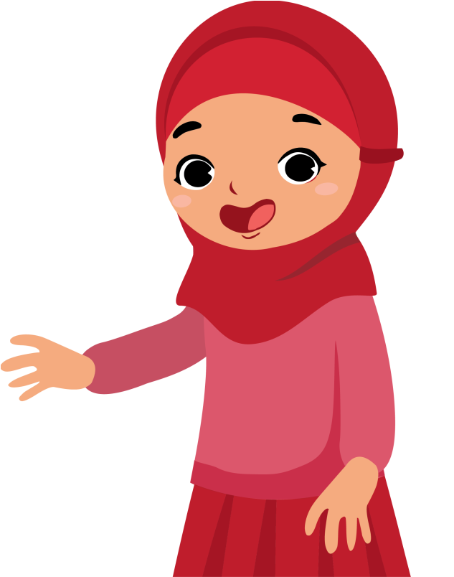
D. Penerapan Sila-Sila Pancasila
Pancasila adalah dasar negara kita.
Kita harus hidup sesuai nilai-nilai Pancasila.
Terapkan Pancasila dalam kehidupan sehari-hari.

Slide 14
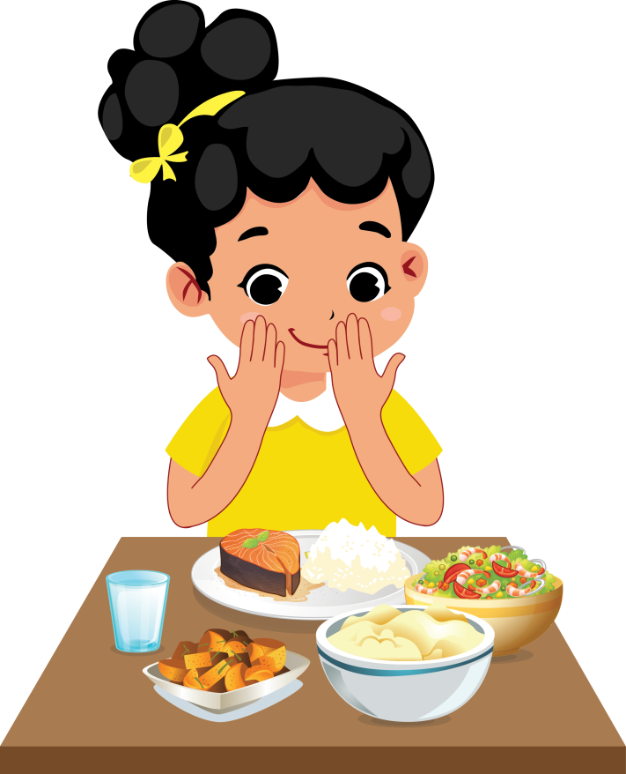
Sila pertama Pancasila mengajarkan untuk melaksanakan ajaran agama.
Contoh penerapan sila pertama Pancasila.
Rajin berdoa.
Taat beribadah.
Menghargai orang yang beragama lain.

Slide 15
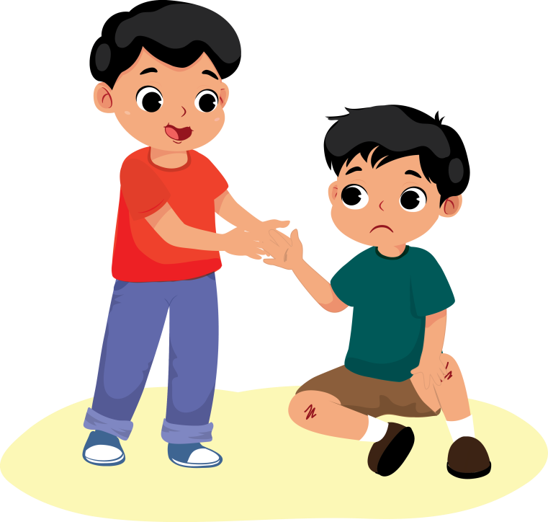
Sila kedua Pancasila mengajarkan untuk peduli kepada orang lain.
Contoh penerapan sila kedua Pancasila.
Saling menghormati dengan teman.
Tolong-menolong.
Menghibur teman yang sedih.

Slide 16
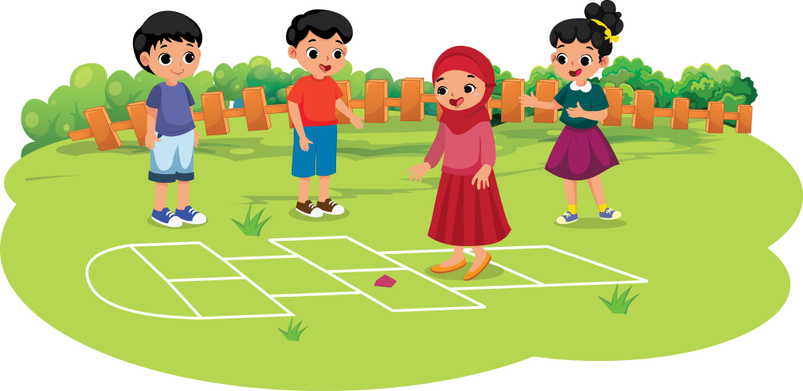
Sila ketiga Pancasila mengajarkan untuk bersatu dalam perbedaan.
Contoh penerapan sila ketiga Pancasila.
Memakai produk buatan dalam negeri.
Tidak membeda-bedakan teman.
Saling menghargai perbedaan.

Slide 17
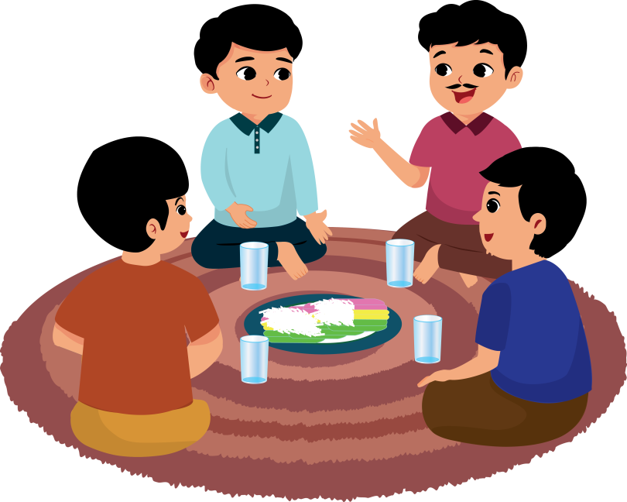
Sila keempat Pancasila mengajarkan untuk bermusyawarah.
Contoh penerapan sila keempat Pancasila.
Menghargai pendapat orang lain.
Tidak memaksakan kehendak kepada orang lain.
Menerima hasil musyawarah dengan lapang dada.

Slide 18
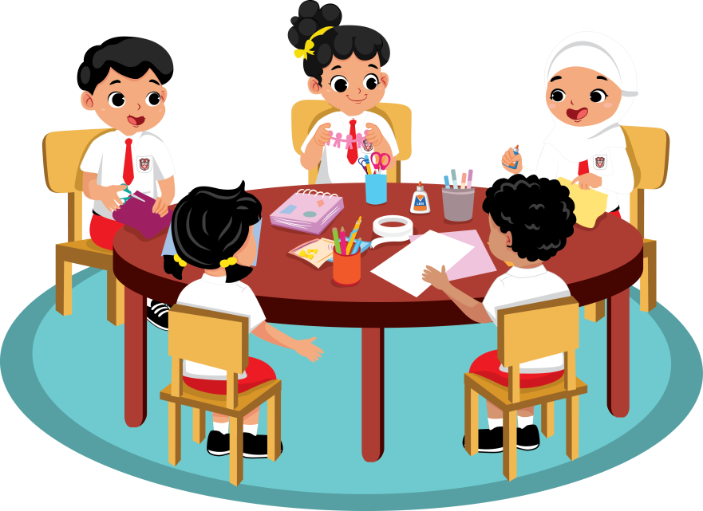
Sila kelima Pancasila mengajarkan untuk bersikap adil.
Contoh penerapan sila kelima Pancasila.
Giat bekerja.
Hidup hemat.
Menghargai hasil karya orang lain.

